Slide 1

Trường Đại học Vinh Viện Kỹ thuật và công nghệ
Nội dung
ĐỒ ÁN TỐT NGHIỆP
ĐỀ TÀI:
HỆ THỐNG CHIA SẺ TÀI LIỆU TRỰC TUYẾN
“DOCS-SHARE”
Giảng viên hướng dẫn: ThS. Võ Đức Quang
Sinh viên thực hiện: Phan Duy Hào - 19574802010106
Nghệ An, 05/ 2024

Slide 2




NỘI DUNG
TỔNG QUAN BÀI TOÁN
PHÂN TÍCH VÀ THIẾT KẾ HỆ THỐNG
XÂY DỰNG VÀ TRIỂN KHAI HỆ THỐNG
KẾT LUẬN

Slide 3

I - TỔNG QUAN BÀI TOÁN
1. Khảo sát thực trạng
Nhu cầu tìm kiếm tài liệu trực tuyến tăng cao
Các công cụ chia sẻ tài liệu còn ít
Thiếu sự đa dạng tài liệu
Sự tin cậy tài liệu

Slide 4





I - TỔNG QUAN BÀI TOÁN
2. Mục tiêu
Tải xuống
Tìm kiếm
Đọc
Tải lên

Slide 5



I - TỔNG QUAN BÀI TOÁN
3. Phạm vi
Mọi người
Đa dạng

Slide 6
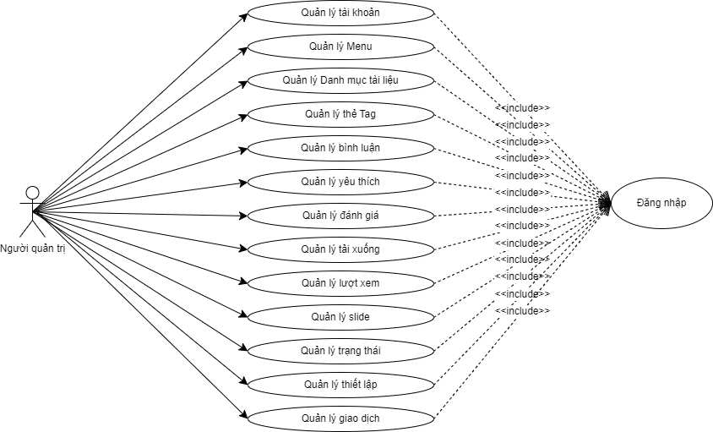
II – PHÂN TÍCH VÀ THIẾT KẾ HỆ THỐNG
Sơ đồ Use Case

Slide 7
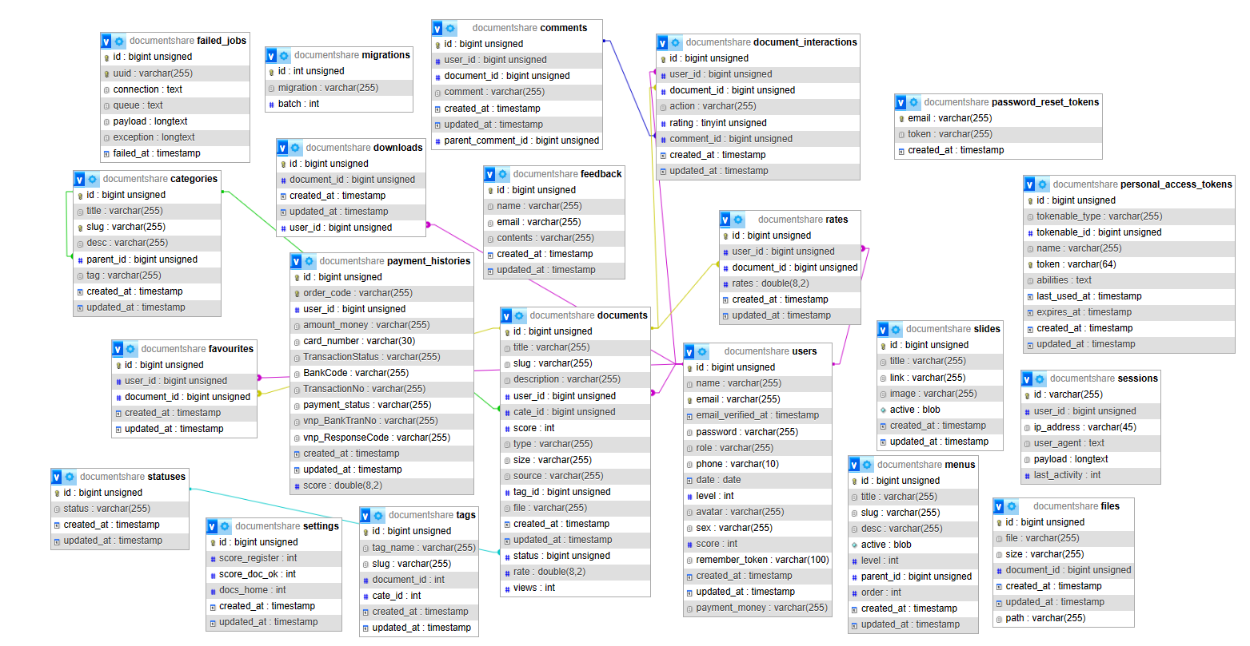
II – PHÂN TÍCH VÀ THIẾT KẾ HỆ THỐNG
CƠ SỞ DỮ LIỆU

Slide 8


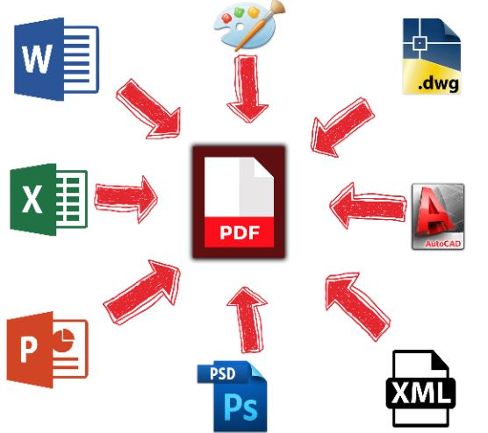


II – PHÂN TÍCH VÀ THIẾT KẾ HỆ THỐNG
Các chức năng chính

Slide 9
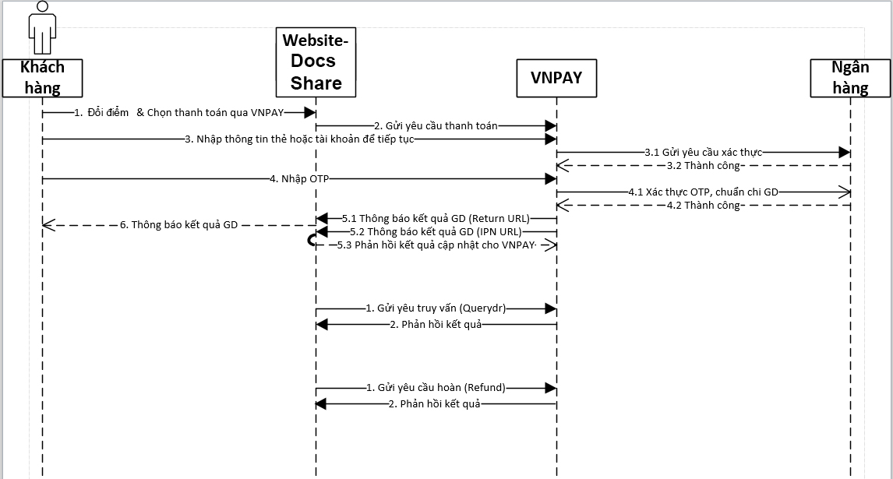
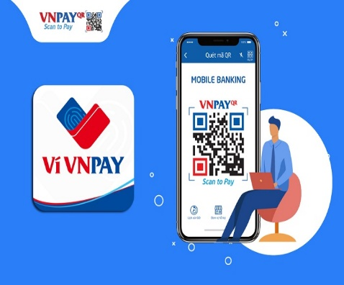
II – PHÂN TÍCH VÀ THIẾT KẾ HỆ THỐNG
Liên kết VnPay

Slide 10




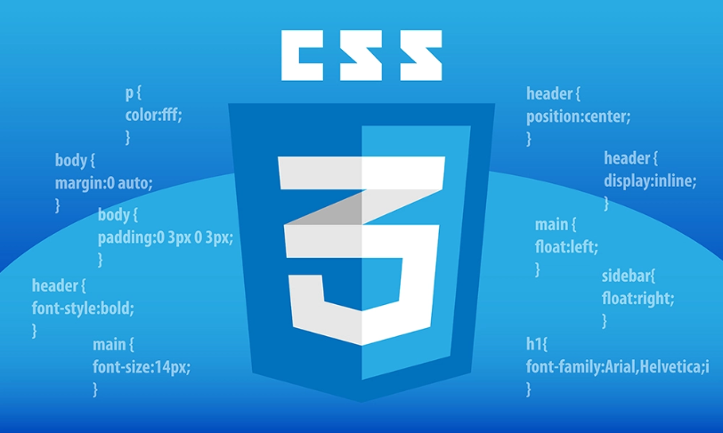


III – XÂY DỰNG VÀ TRIỂN KHAI HỆ THỐNG
CÔNG CỤ
FRONT END

Slide 11



III – XÂY DỰNG VÀ TRIỂN KHAI HỆ THỐNG
CÔNG CỤ
BACK END

Slide 12

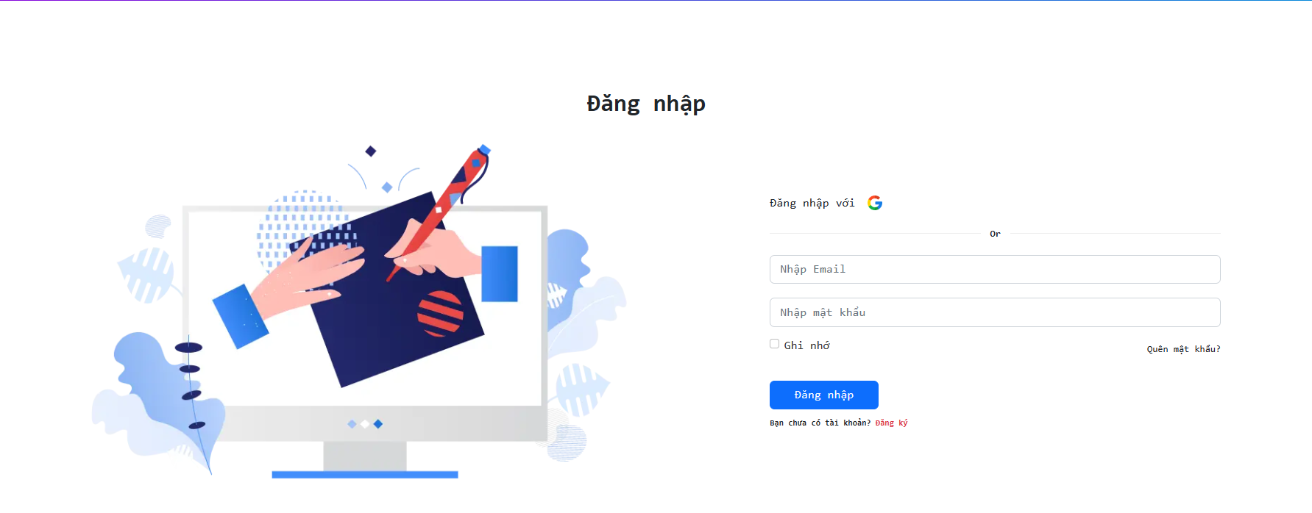
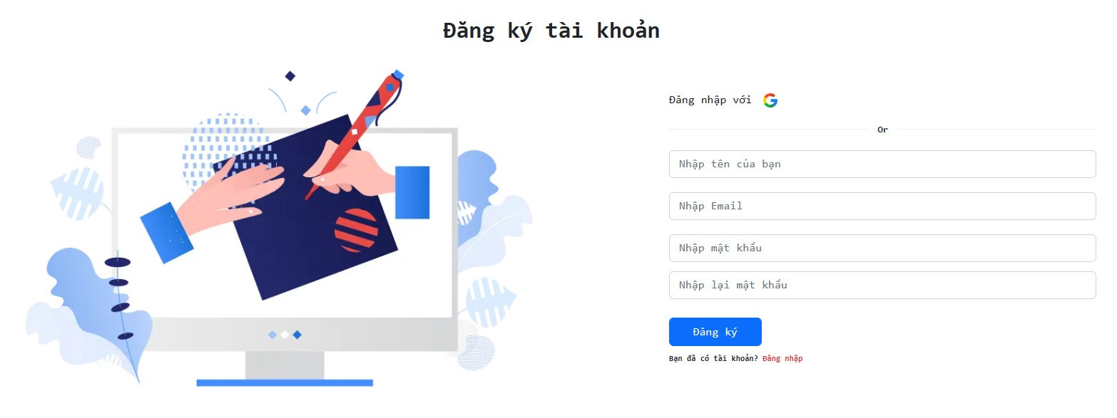
III – XÂY DỰNG VÀ TRIỂN KHAI HỆ THỐNG
Giao diện
Hình 1. Giao diện đăng nhập cho người dùng
Hình 2. Giao diện đăng kí cho người dùng

Slide 13
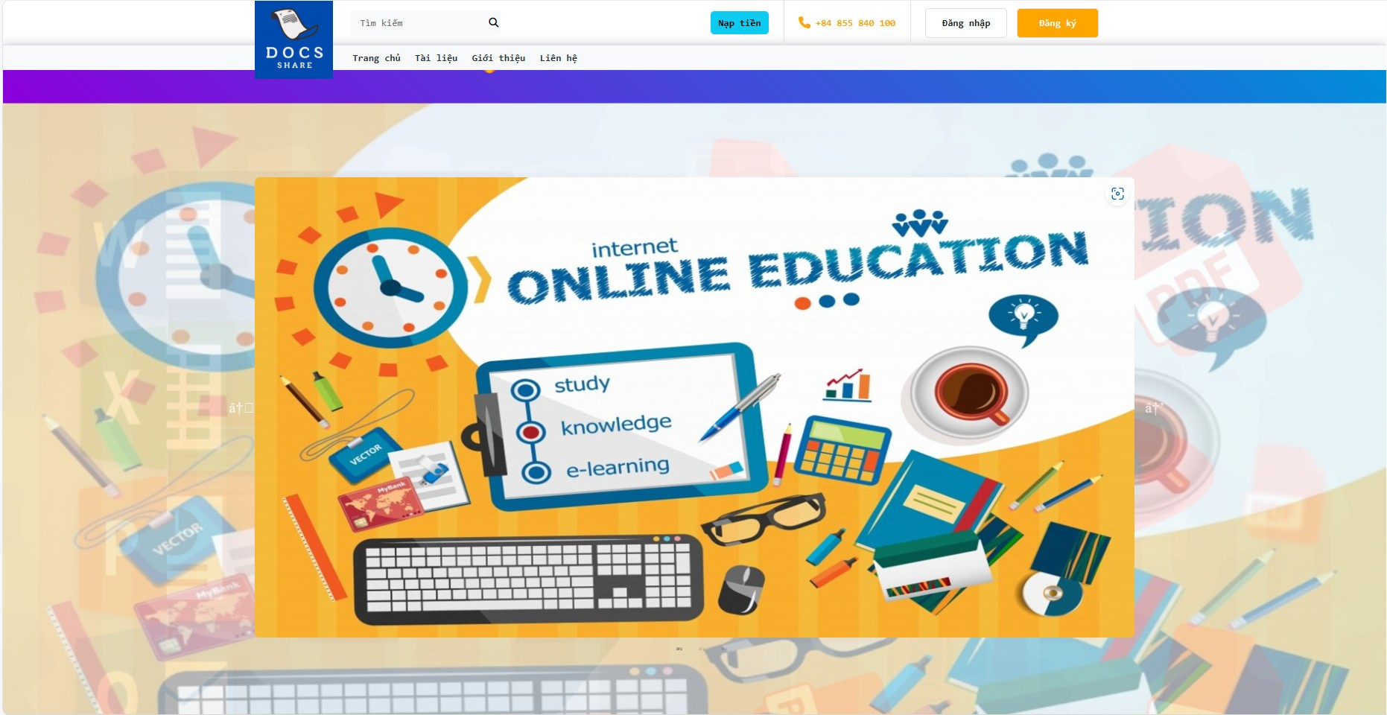
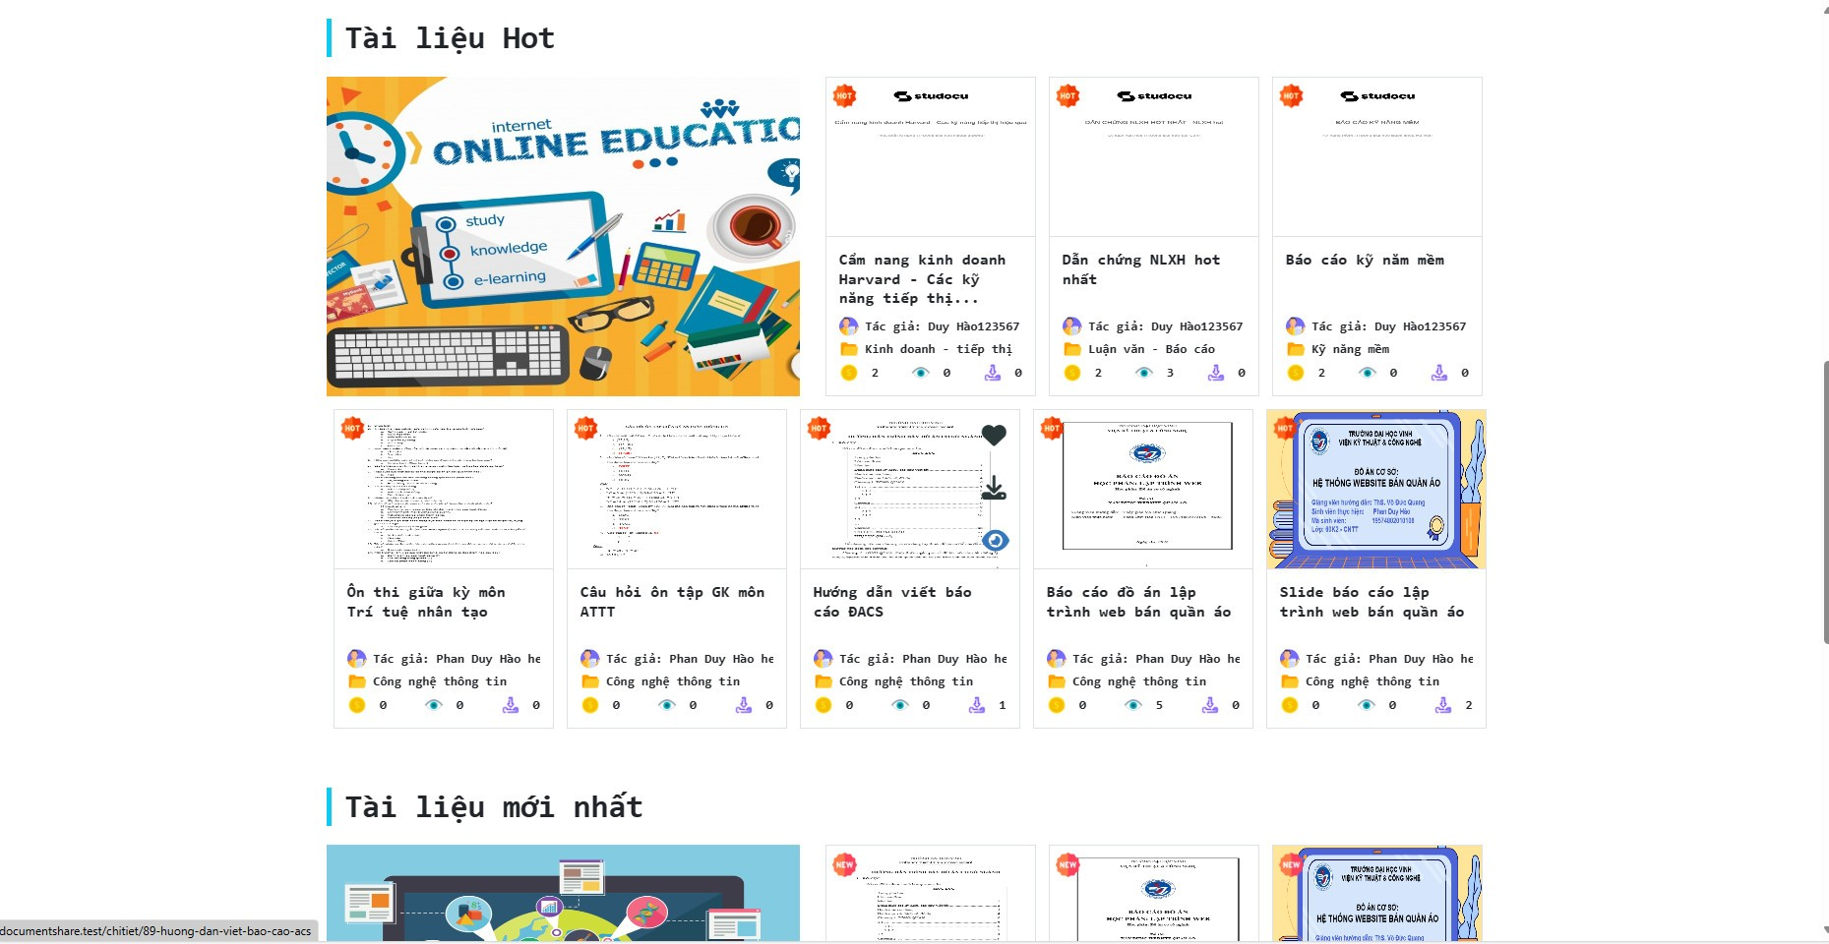
III – XÂY DỰNG VÀ TRIỂN KHAI HỆ THỐNG
Giao diện
Hình 3. Giao diện trang chủ

Slide 14
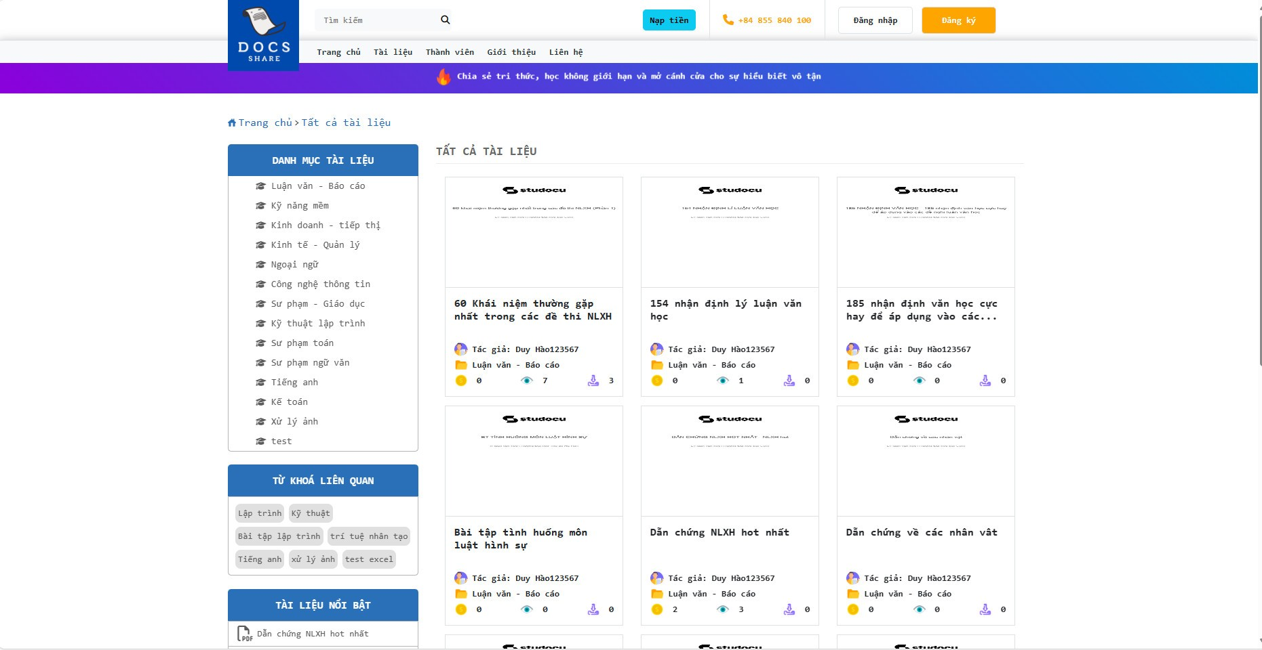
III – XÂY DỰNG VÀ TRIỂN KHAI HỆ THỐNG
Giao diện
Hình 4. Giao diện trang tài liệu

Slide 15
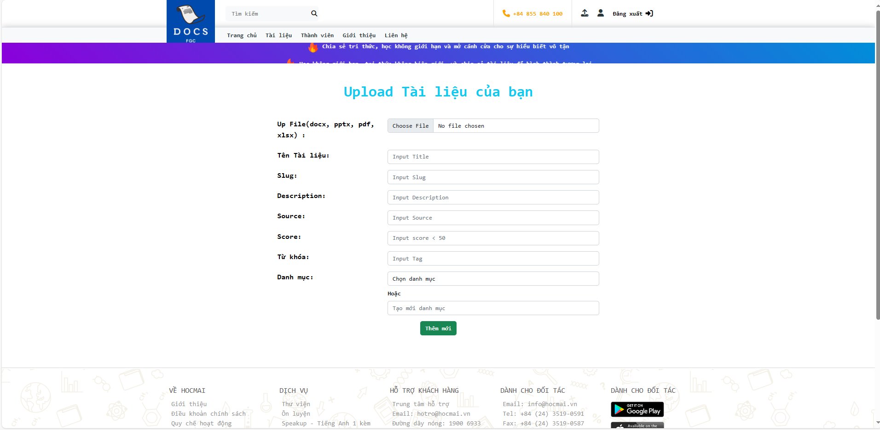
III – XÂY DỰNG VÀ TRIỂN KHAI HỆ THỐNG
Giao diện
Hình 5. Giao diện trang upload tài liệu

Slide 16
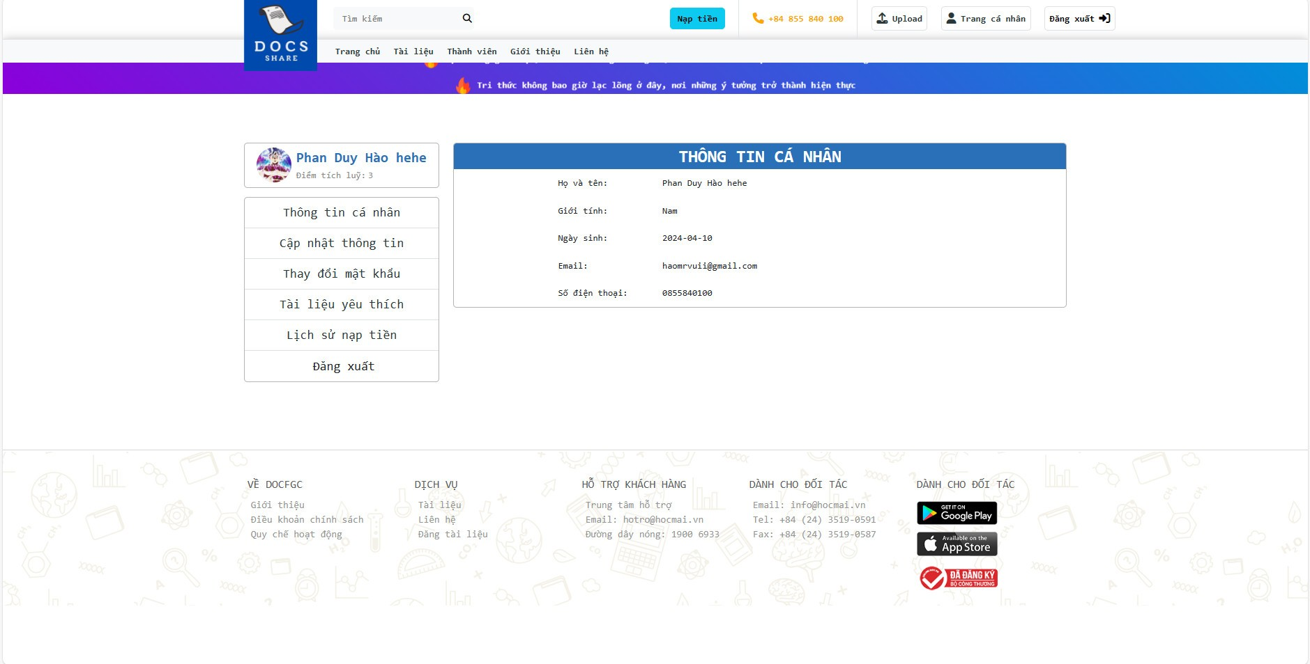
III – XÂY DỰNG VÀ TRIỂN KHAI HỆ THỐNG
Giao diện
Hình 6. Giao diện trang profile

Slide 17
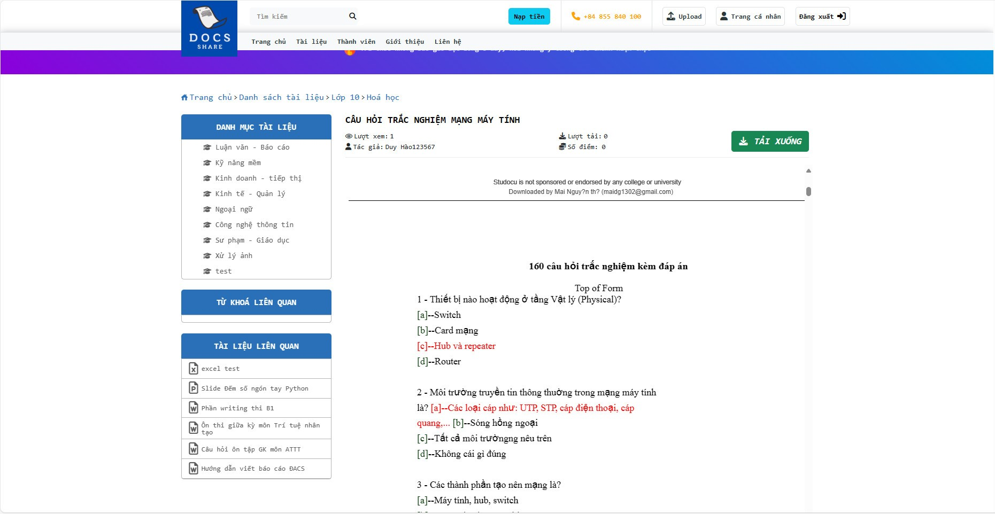
III – XÂY DỰNG VÀ TRIỂN KHAI HỆ THỐNG
Giao diện
Hình 7. Giao diện trang chi tiết tài liệu

Slide 18
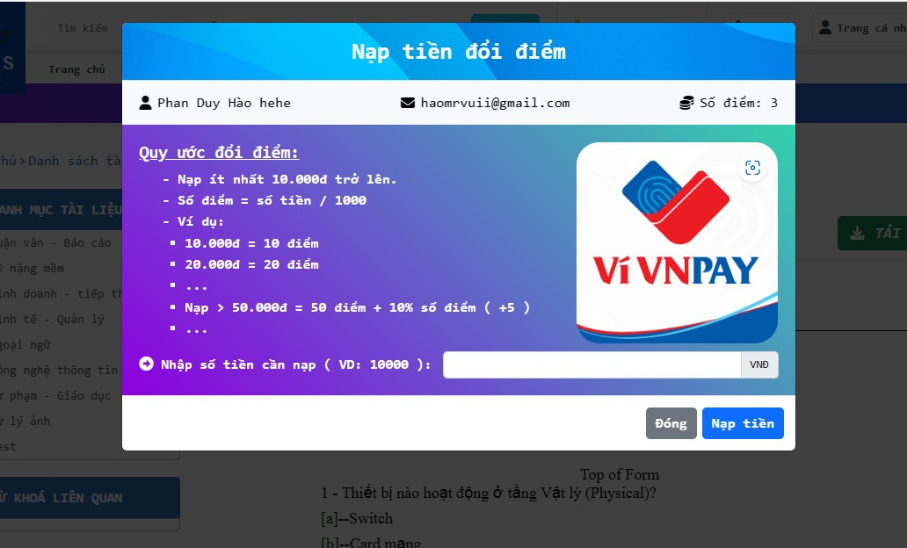
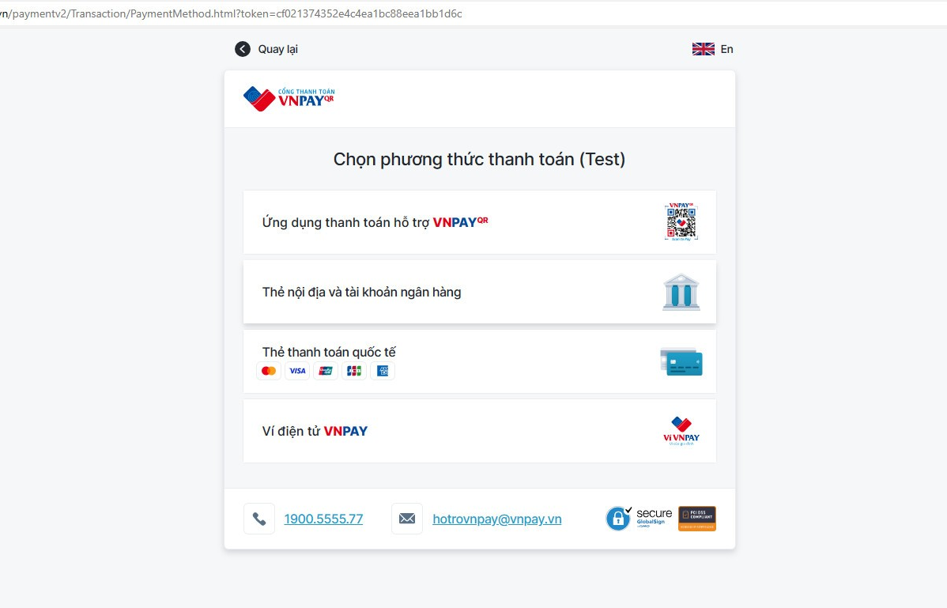
III – XÂY DỰNG VÀ TRIỂN KHAI HỆ THỐNG
Giao diện
Hình 8. Giao diện trang nạp tiền

Slide 19

KẾT LUẬN
1. ĐẠT ĐƯỢC
- Thông thạo hơn các ngôn ngữ, frame work
- Nâng cao tư duy phân PTTKHT
- Biết thêm kiến thức về chuyển đổi File
- Nâng cao kỹ năng thiết kế giao diện và cơ sở dữ liệu
Bản thân
Sản phẩm
- Giao diện bắt mắt, dễ sử dụng
- Dữ liệu đa dạng
- Tích hợp thanh toán

Slide 20


KẾT LUẬN
2. HẠN CHẾ
3. HƯỚNG KHẮC PHỤC
Phân tích thiết kế còn nhiều thiếu sót
Bảo mật chưa cao
Các chức năng chưa đa dạng
Website thiếu tính hoàn thiện
Chưa áp dụng vào thực tế
Nghiên cứu bổ sung thêm chức năng
Đẩy lên hosting
Tối ưu thêm phần bảo mật
Tối ưu tốc độ web
Nghiên cứu và phát triển cơ sở dữ liệu và hệ thống

Slide 21
THANKS FOR WATCHING!

